Slide 1
第6章 中央处理器

Slide 2
计算机的启动
加电→产生RESET信号→执行程序→停机→停电
执行程序: (1)ROM中BIOS引导程序
BIOS:基本输入输出程序
(2)加载在RAM中的一般程序

Slide 3
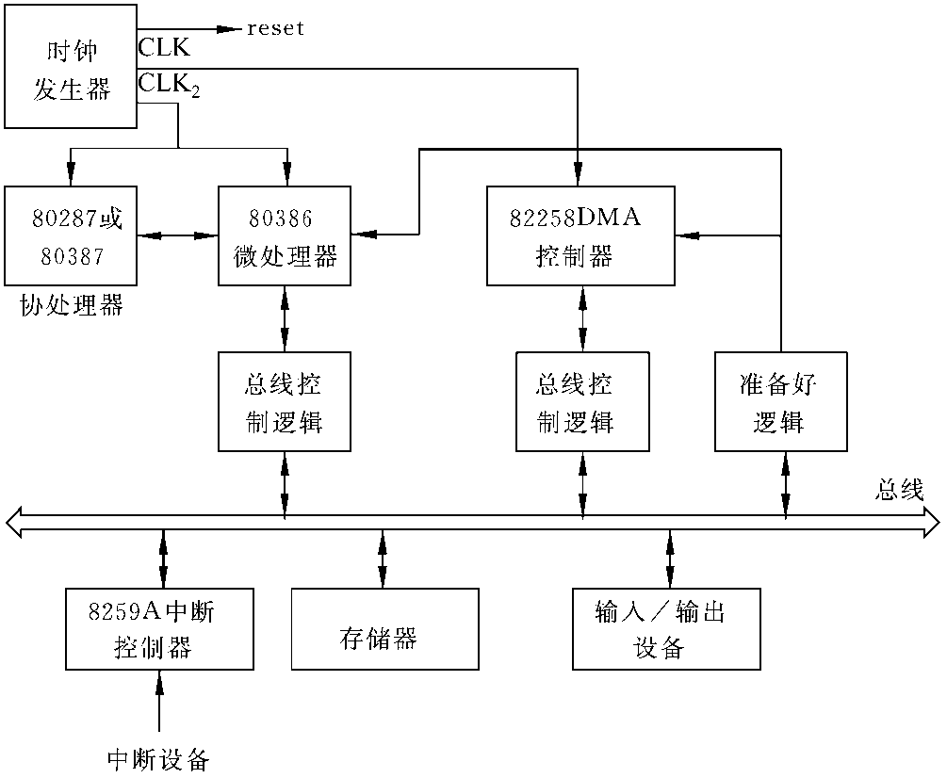
引言：计算机的硬件系统
Intel 80386 微机系统
图6.1 Intel 80386微机系统框图

Slide 4
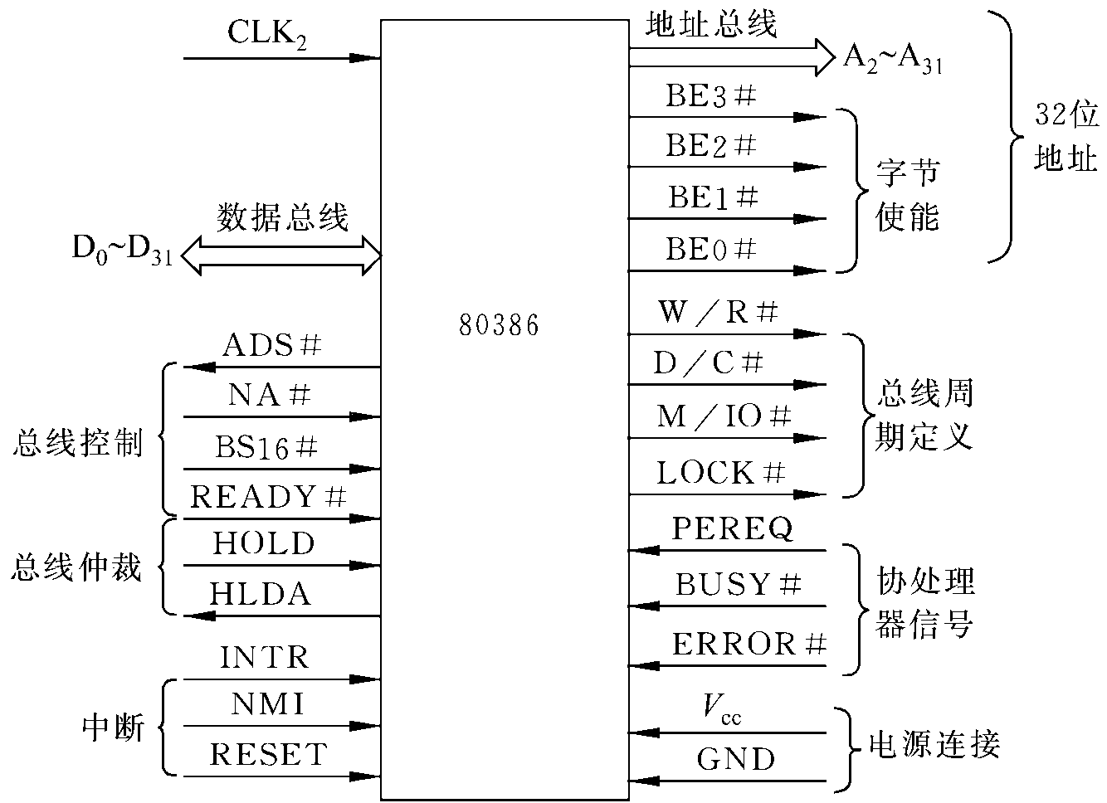
80386结构及外部连线
图6.2 Intel 80386引出端信号

Slide 5
6.1 控制器的组成
控制器的功能
1. 取指令
2. 分析指令
3. 执行指令
4. 控制程序和数据的输入与结果输出
5. 对异常情况和某些请求的处理

Slide 6
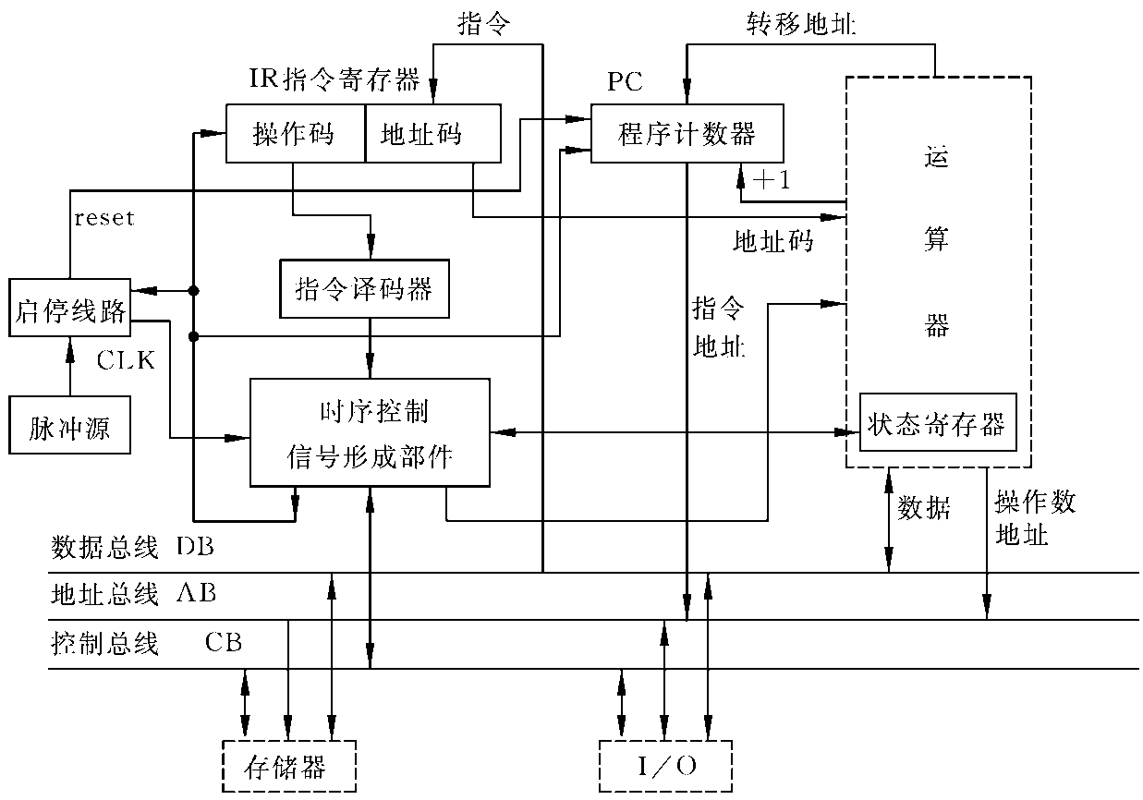
控制器的组成
1. 程序计数器(PC)
2. 指令寄存器(IR)
3. 指令译码器或操作码译码器
4. 脉冲源及启停线路
5. 时序控制信号形成部件
图6.1控制器基本组成框图

Slide 7
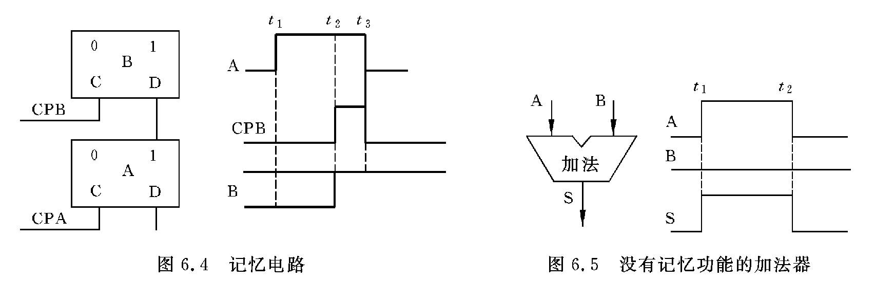
指令执行过程
基础概念：组成控制器的基本电路

Slide 8
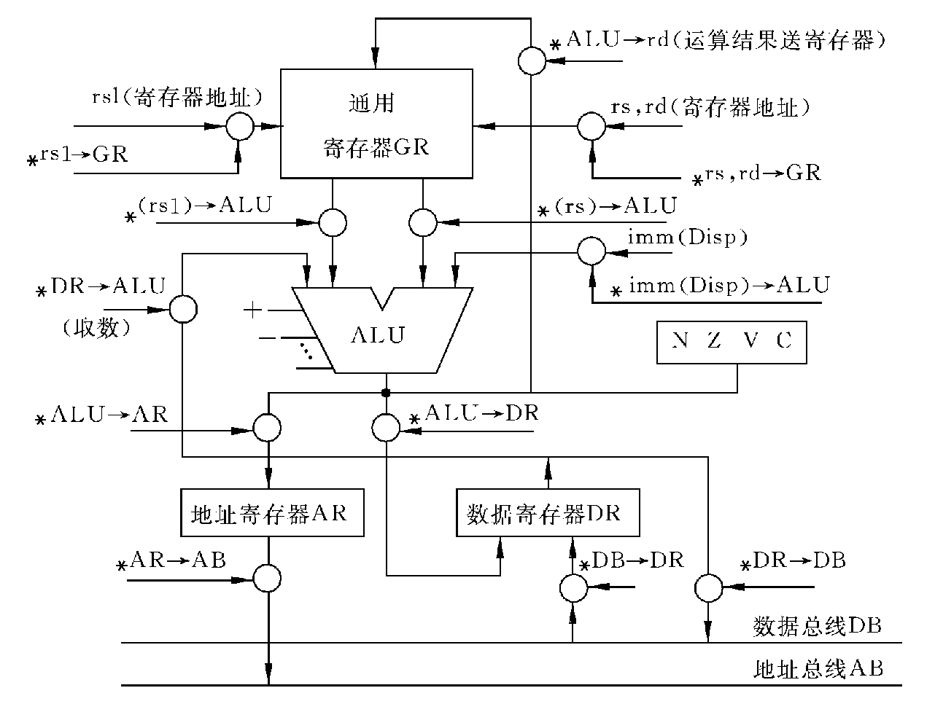
加法指令：执行过程举例
运算器框图
数据通路，实例：
>寄存器rs1数据到ALU
>ALU运算结果到rd寄存器
>ALU的数据到数据总线DB
>ALU的地址到地址总线AB
>数据总线DB的数据到ALU

Slide 9
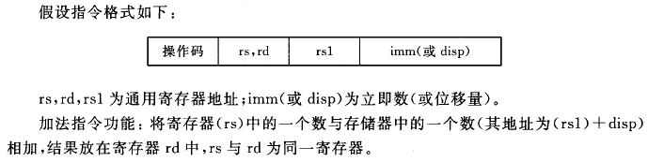
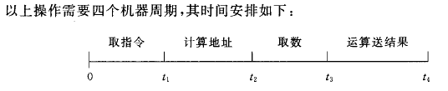
加法指令功能
rs：register source
rd：register distination
Imm：immediate data
disp：displacement
分成4个周期完成，
即由四条微指令完成

Slide 10
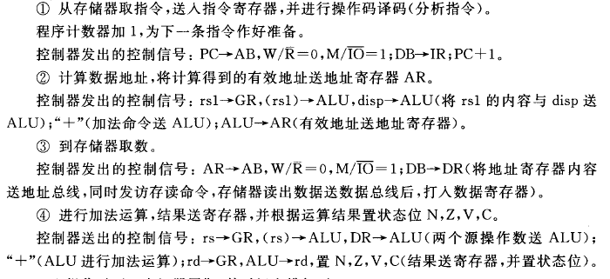
加法指令完成的四个周期（微指令周期）

Slide 11
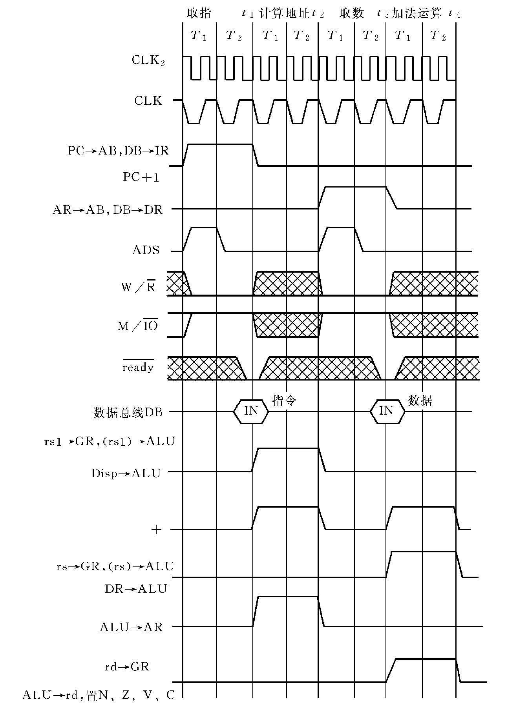
加法指令时序图
指令周期:是完成一条指令所需的时间。
机器周期:指令周期划分为几个不同的阶段，每个阶段所需的时间。（微指令周期）
时钟周期:是时钟频率的倒数，也可以称为节拍周期或T周期，是处理操作最基本的时间单位。

Slide 12
6.2微程序控制计算机基本工作原理
基本概念
微指令：将一条指令分成若干条微指令，按次序执行这些微指令，就可以实现该指令的功能。
微命令：组成微指令的微操作，又称微命令。
微程序：微指令序列的集合就叫做微程序。
控制存储器：存放微程序的存储器。

Slide 13
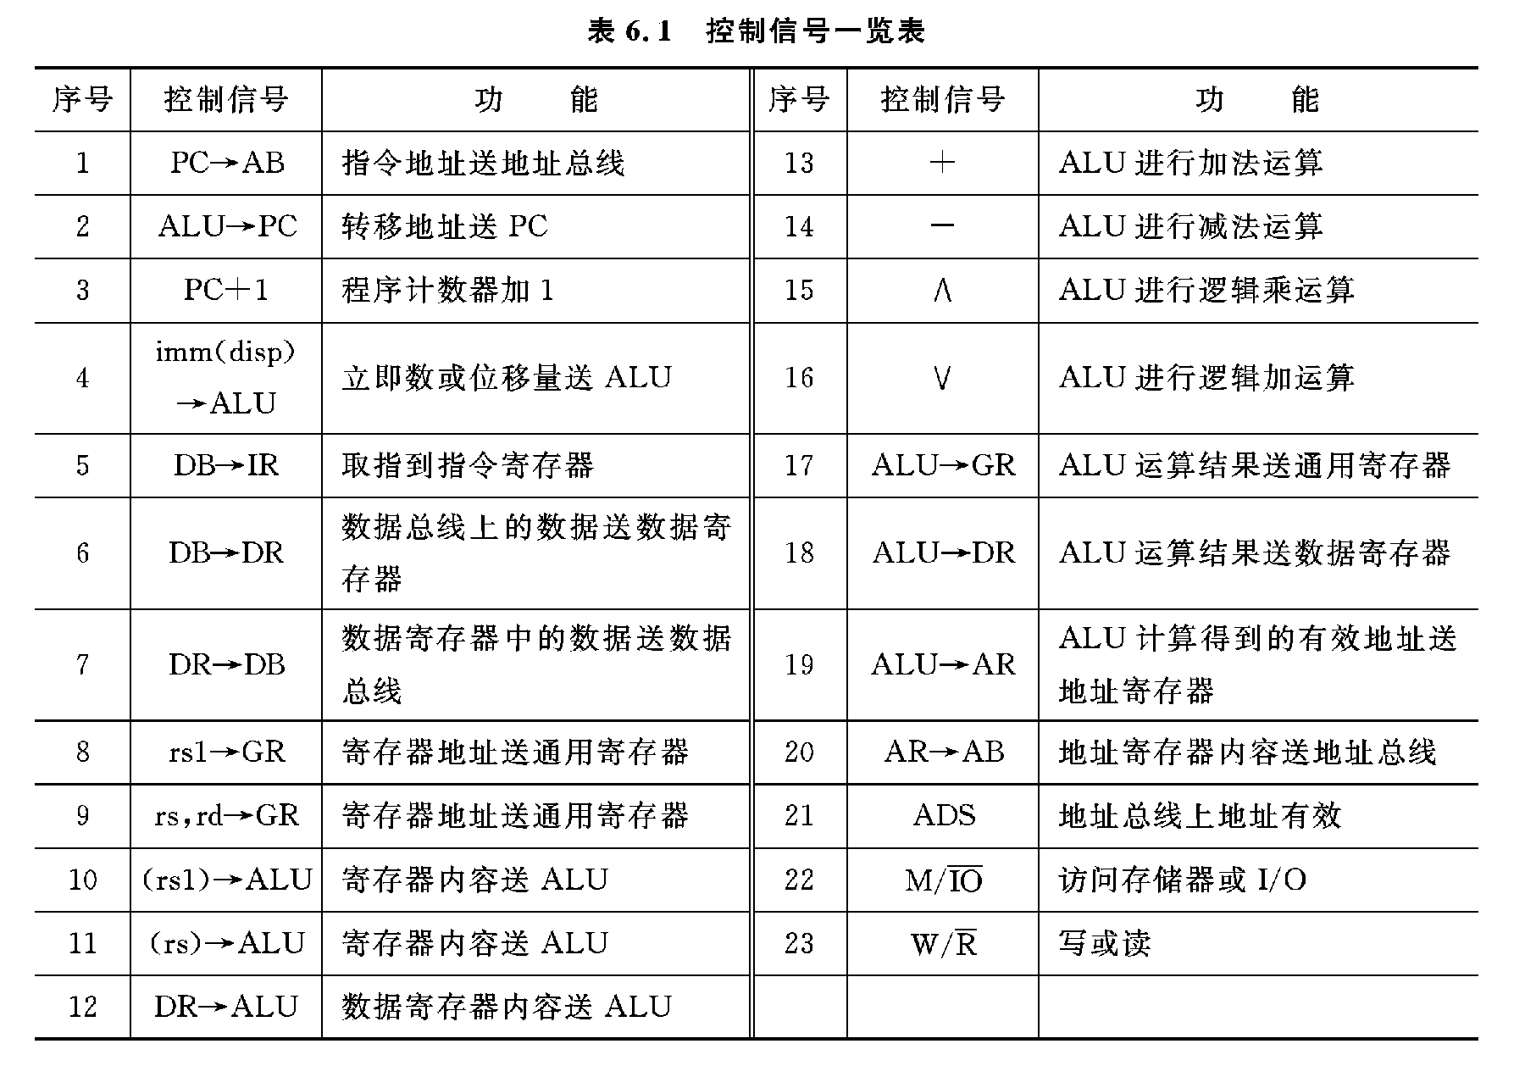
控制信号

Slide 14
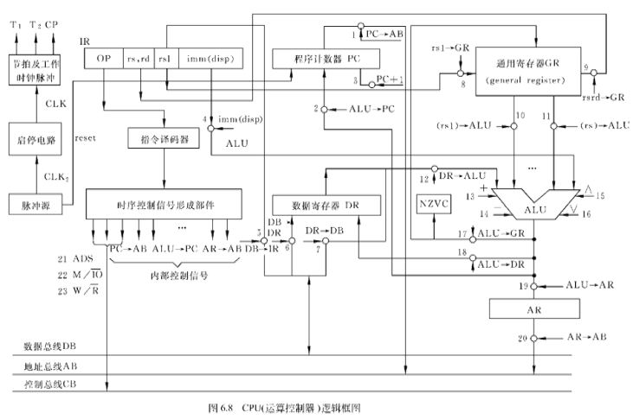
CPU逻辑框图

Slide 15
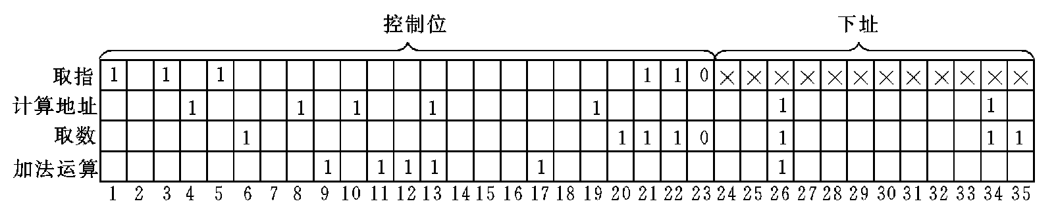
图6.7 加法指令的微指令编码

Slide 16
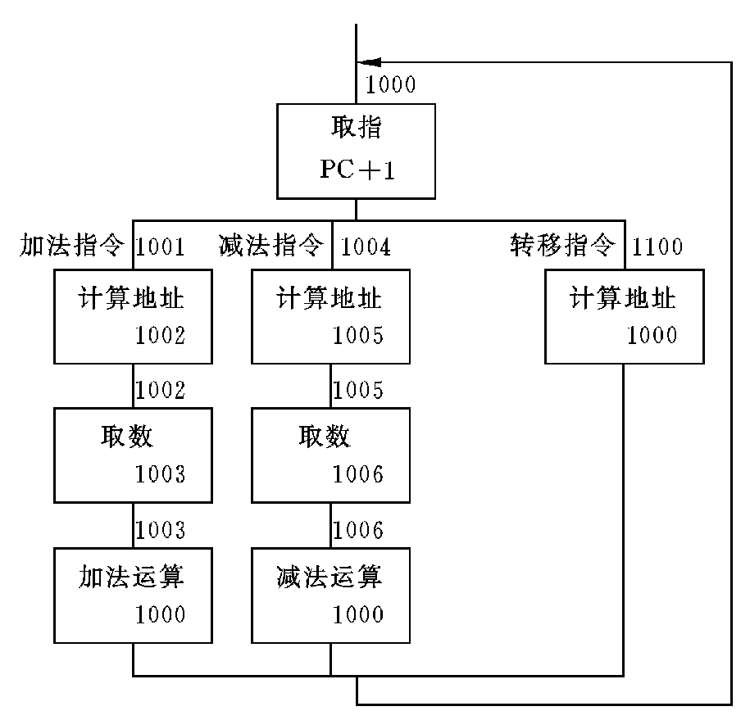
图6.8 微程序流程图举例

Slide 17
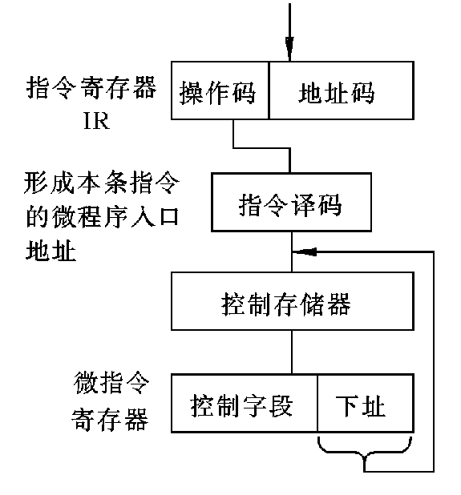
图6.9 微程序控制器简框图

Slide 18
6.3 微程序设计技术
如何缩短微指令字长？
垂直型微指令、水平型微指令
如何减少微程序长度？
微指令流程控制
如何提高微程序的执行速度？
并行微程序控制器

Slide 19
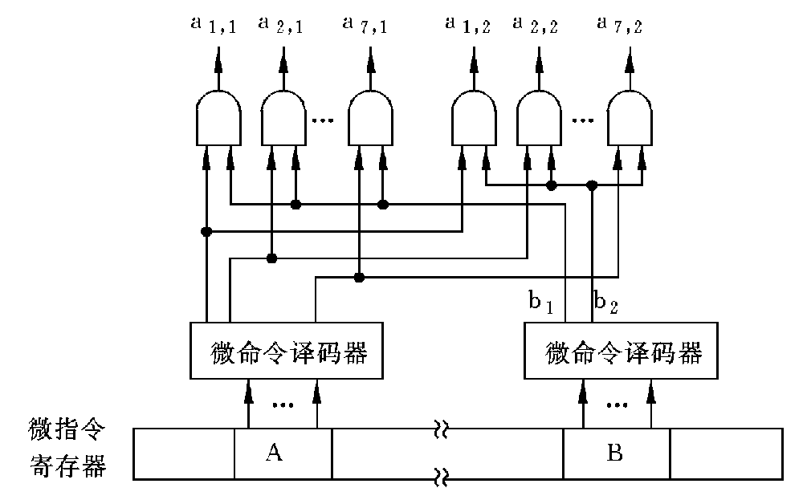
图6.17 字段间接编译法

Slide 20
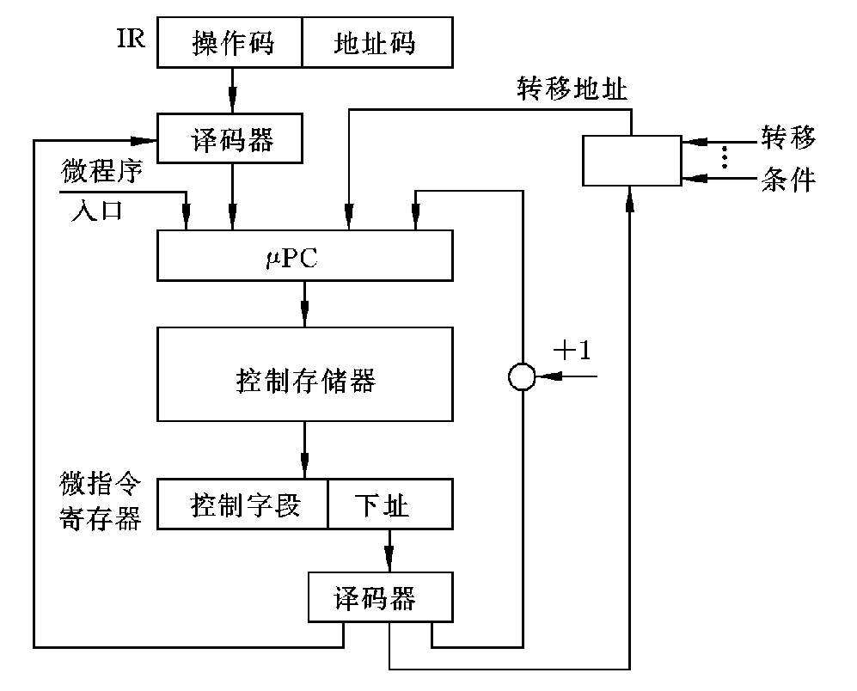
“计数器”方式的原理图

Slide 21
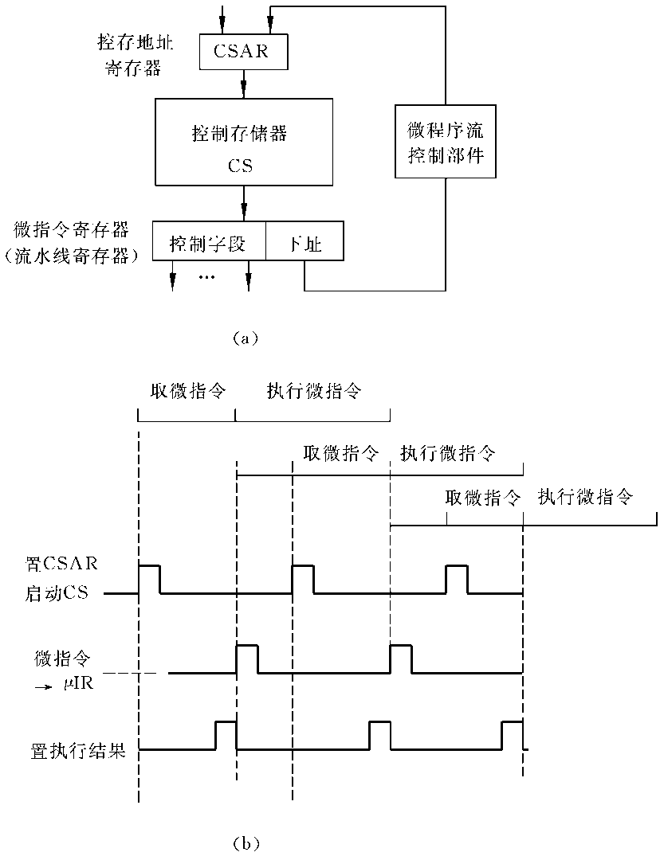
图6.20 并行微程序控制器

Slide 22
指令系统设计的方法
1 微程序设计
1）多少条指令，如：ADD，SUB，MOV等等。
2）每条指令的微指令
如: ADD。取指、计算地址、取数、加法运算并送结果
3）每条微指令的控制信号
2 硬件布线设计

Slide 23
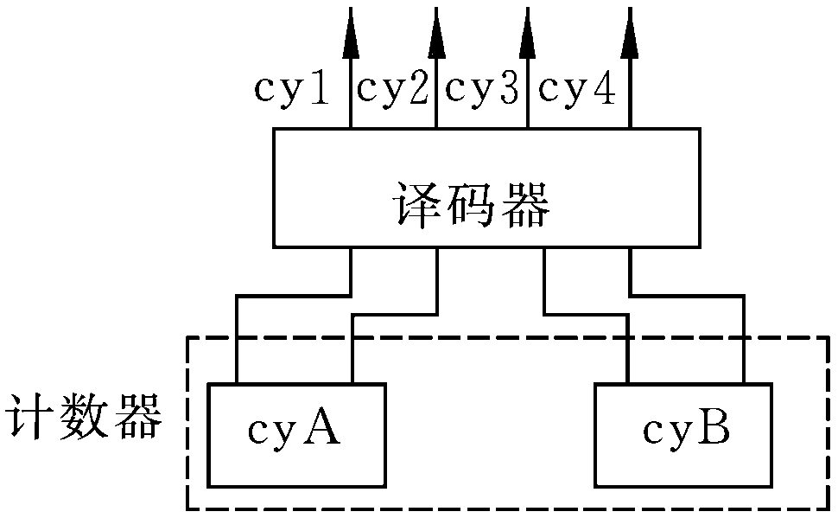
6.4 硬布线控制的计算机
时序与节拍：解决每一条指令由几个微指令构成。
图6.22用计数器译码器形成机器周期信号

Slide 24
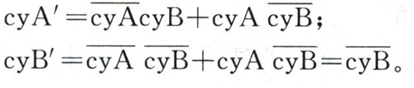
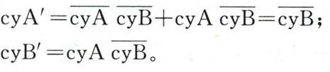
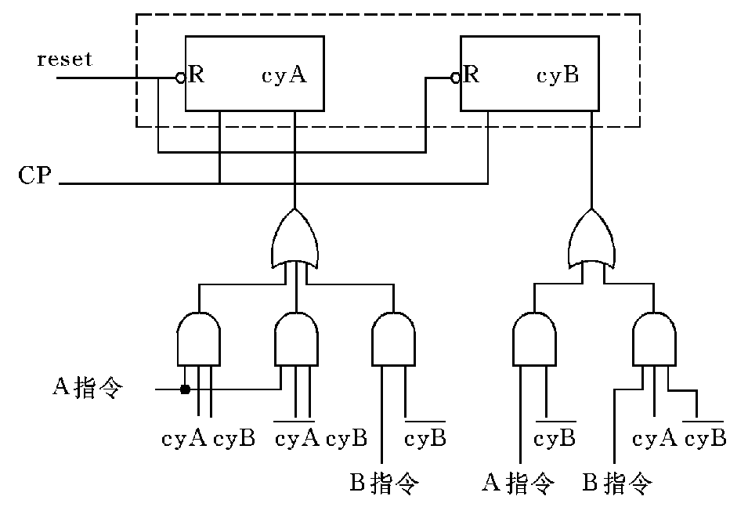
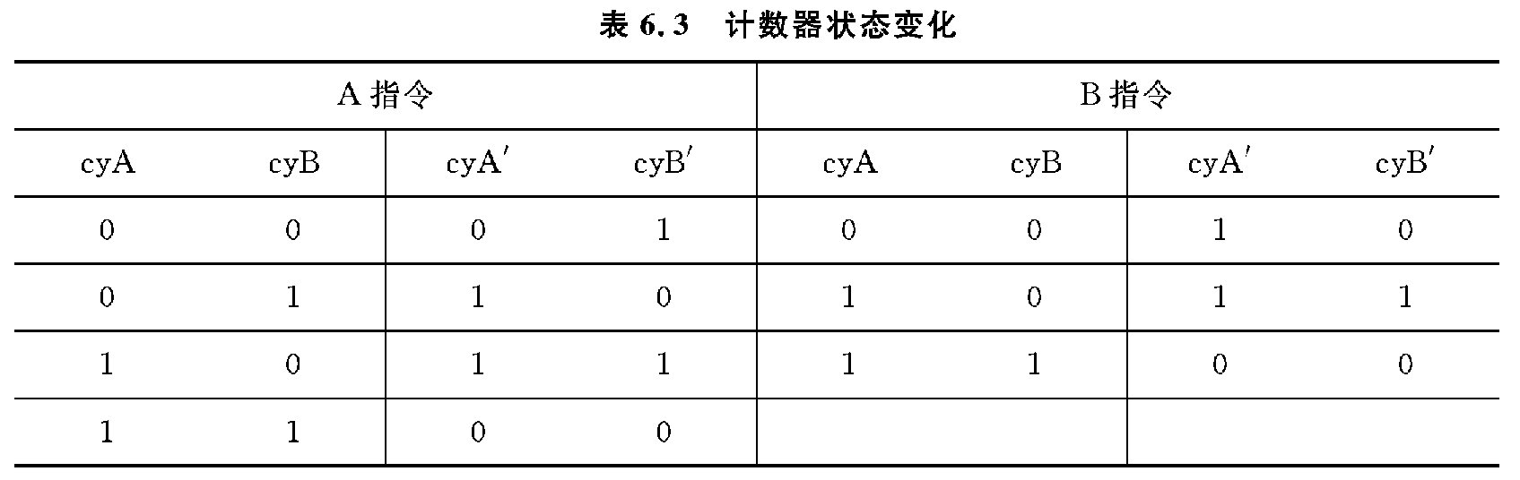
计数器逻辑图

Slide 25
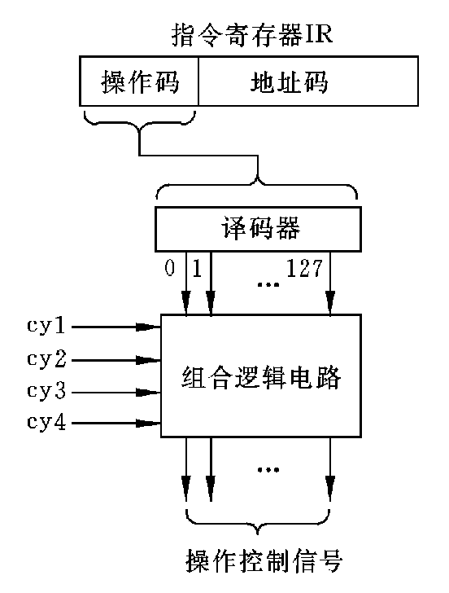
操作控制信号的产生
操作码译码器
图6.24 形成操作控制信号的逻辑框图

Slide 26
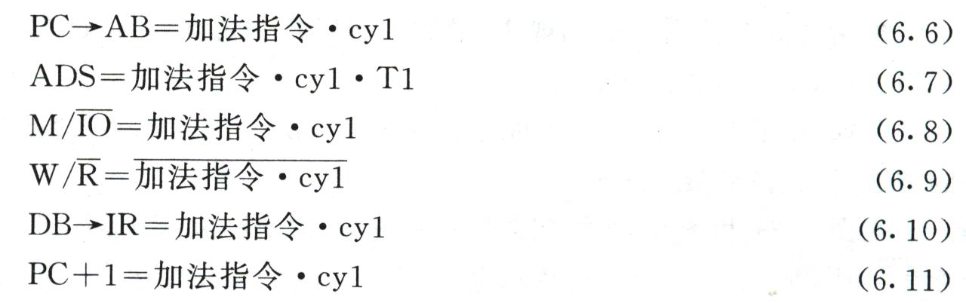
加法指令为例：信号的逻辑表达
取指阶段：每一个微指令周期中的控制信号

Slide 27
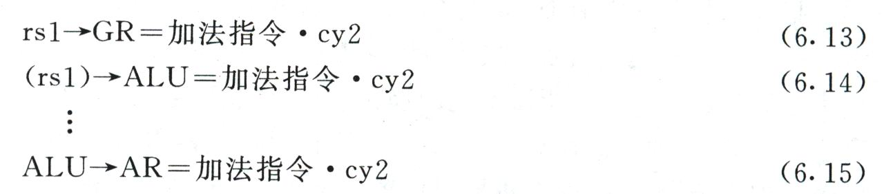
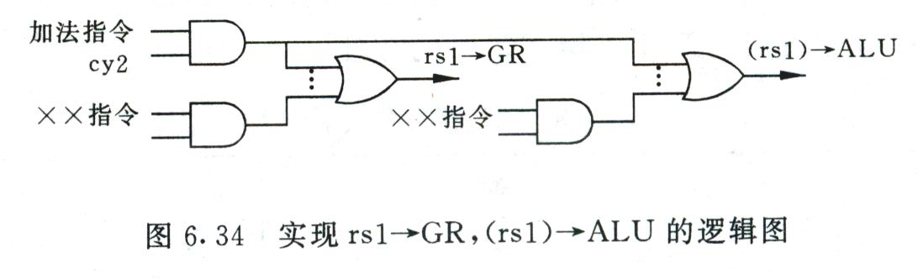
计算地址阶段

Slide 28
信号逻辑表达式的处理
取指周期cy1所产生的信号，对所有指令都是相同的，即与当前执行的指令无关。
通常，同一个控制信号在若干条指令的某些周期中都需要，为此需要把它们组合起来。如：
同种类型的指令所需的控制信号大部分是相同的，仅有少量区别。
在确定指令的操作码时，为了便于逻辑表达式的化简以减少逻辑电路数量，往往给予特别关注。

Slide 29
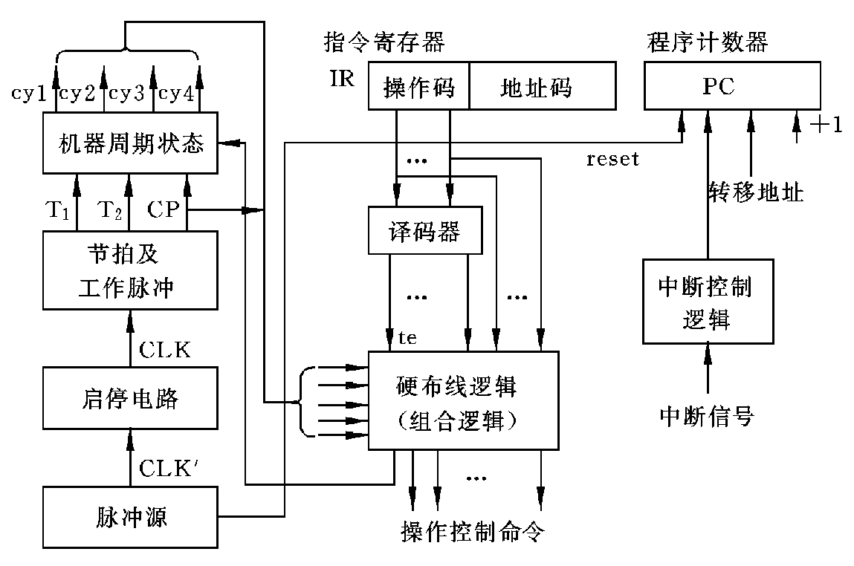
硬布线：控制器组成
1. 程序计数器和中断控制逻辑
2. 译码器
3. 硬布线逻辑的实现途径
图6.26 控制器总框图

Slide 30
硬布线控制与微程序控制的比较
1. 实现
微程序控制器的控制功能是在存放微程序的控制存储器和存放当前正在执行的微指令的寄存器直接控制下实现的，而硬布线控制则由逻辑门组合实现。因此，对于微程序控制器，指令修改比较方便，不需CPU重新设计，只要更改控制存储器中的微程序即可。而对于硬布线控制器，指令系统的修改困难，需要重新设计。
2. 性能
在同样的半导体工艺条件下，微程序控制的速度比硬布线控制的速度低，那是因为执行每条微指令都要从控存中读取一次，影响了速度，而硬布线逻辑主要取决于电路延迟。

Slide 31
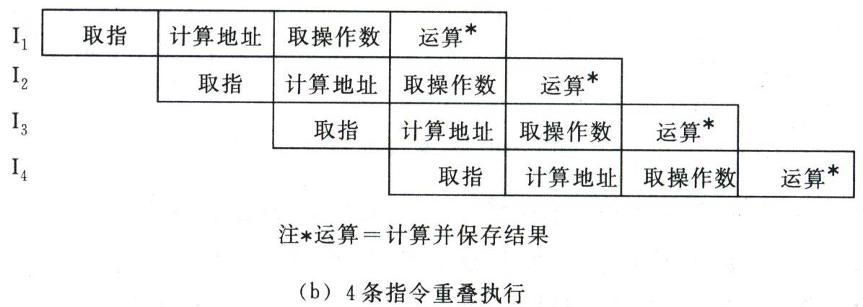
6.5 流水线工作原理
流水线：CPU内指令交叠并行工作。

Slide 32
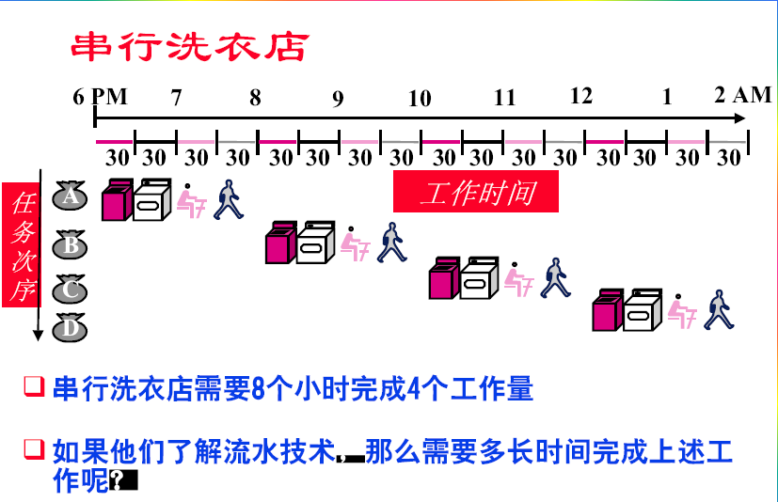
串行工作：实例

Slide 33
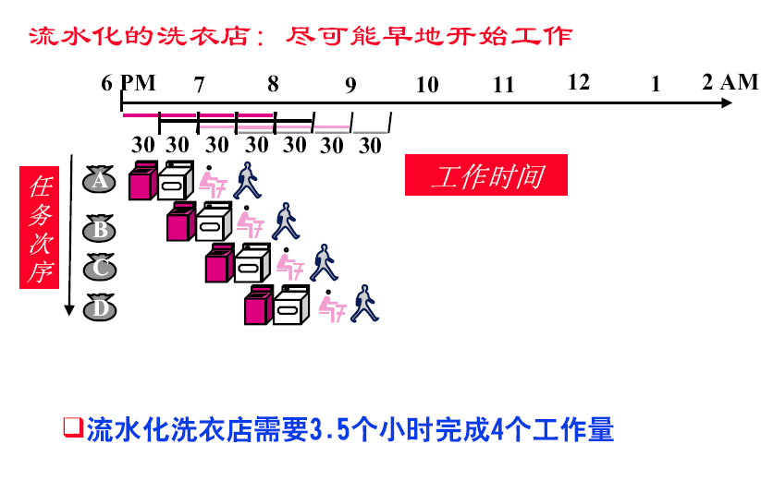
流水工作：实例

Slide 34
影响流水线工作的因素
部件相关：不同指令，使用同一个部件。如：ALU、寄存器、总线等
数据相关：前后数据相关联。如：a=2；b=a*a
控制竞争：转移相关。如：If a=0 then xxx else yyy
改善方法：《计算机系统结构》详解

